Slide 1
Universidad de San Carlos de Guatemala
Centro Universitario de Occidente
División de Ciencias de Ingeniería
Laboratorio de Química 2
Lic. Carlos Enrique Catillo Martínez
Soluciones Molares
José Miguel Marroquín Moreno 202231386
Ruby Dulce Rocio Agustín Rodas 201230160
Wilmer Otoniel Álvarez García 202232148
Dulce María Santos López 202232207
Juan Carlos Sosof García 202231229
Brayan Alfredo García Méndez 201632262
Marlon Ivan Carreto Rivera 201230088

Slide 2
Introducción
La solucion molar es una medida de la concentración de una solución y se define como la cantidad de moles de soluto por litro de solución. Es una medida utilizada en química y es importante para entender la naturaleza de las soluciones y su comportamiento.
La solución molar se representa con la letra "M" y se calcula dividiendo la cantidad de moles del soluto entre el volumen de la solución en litros. Por ejemplo, una solución que contiene 2 moles de soluto en un volumen de 1 litro sería una solución 2M.
Comprender las soluciones molares es esencial para realizar cálculos precisos y hacer diluciones y preparaciones de soluciones. Además, es importante tener en cuenta que la solución molar no es la única medida de concentración de una solución y existen otras, como la fracción molar y la concentración en masa.

Slide 3
OBJETIVOS
GENERALES:
Adquirir habilidad y destreza en las operaciones básicas de preparación de soluciones.
Fundamentar experimentalmente el concepto de "concentración" y desarrollar habilidades para expresar esta característica de las soluciones, en sus unidades más frecuentes.
ESPECIFICOS:
Desarrollar competencias en la preparación de soluciones por el método indirecto (dilución cuantitativa de reactivos concentrados).
Desarrollar competencias en la preparación de soluciones por el método directo (a partir de la medición independiente del soluto y del solvente).
Desarrollar habilidades y competencias en la valoración o estandarización volumétrica de soluciones.
Ejercitarse en el manejo de las diferentes unidades de concentración: molaridad, "M", Normalidad, "N", porcentaje peso a peso, "PPP" y porcentaje peso a volumen, "ppv".

Slide 4
¿Que son las soluciones morales?
También conocida como concentración molar, es una medida utilizada en química para describir la cantidad de soluto disuelto en una determinada cantidad de solvente.
La solución molar es una medida útil porque permite a los científicos comparar soluciones de diferentes sustancias en igualdad de condiciones.
Una solución molar se define como una solución acuosa que contiene 1 mol (peso molecular gramo) de un compuesto disuelto en 1 litro de una solución.

Slide 5
¿Que es el soluto?
Se llama “soluto” al elemento que se disuelve en el otro, es decir, a la sustancia añadida para formar la mezcla.
Puede ser un sólido, un líquido o un gas, que se encuentra generalmente en menores proporciones que el solvente y que, una vez mezclado, deja de ser perceptible a simple vista, o sea: se disuelve.

Slide 6
¿Qué es el solvente?
el “solvente” será aquella sustancia que disuelve a la otra.
Es la sustancia a la que le añadimos el soluto y en la cual este último se disuelve, es la sustancia mayoritaria de la mezcla.
Por lo general, se trata de un líquido (para formar soluciones líquidas) en el que se disuelve un sólido, líquido o gas; caso contrario tanto soluto como solvente deberán a la vez ser sólidos o ser gases

Slide 7
¿Que son las soluciones normales?
Se refiere al número de equivalentes de un soluto que ella posee por litro de solución.
Pero para hallar este número de equivalentes es necesario conocer su peso equivalente, el cual varía entre los elementos, el tipo de compuesto químico, o inclusive la reacción que tome lugar.
Por esto las soluciones normales son por lo general más complicadas de preparar en lo que respecta a sus cálculos teóricos. Se reconocen porque presentan la ‘N’ de normalidad en sus rótulos.

Slide 8
SOLUCIONES MOLARES

Slide 9
La Molaridad es:
Forma de expresar las soluciones,
Se representa con una “M” = molaridad.
Esta definida por números de moles de soluto dividido litros de solución.
Es igual moles partido litros.
M= #moles soluto = moles = N
Litros de solución Litros L

Slide 10
Prepara 250 ml. De solución 0.1M KMnO4
A) calcular el paso molecular de KMnO4 = 158.03 g/mol.
B) Molaridad = 0.1 M.
C) Volumen solución 0.250Lt.

Slide 11
0.1 mol de KMnO4 x 0.250Lt. = 0.025mol. KMnO4
1 litro
D) 0.025 mol de KMnO4 x 158.03g/KMn04 = 3.9g de KM
1mol KMnO4
RESPUESTA:
3.9 g de KMnO4.

Slide 12
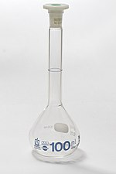
Valón Aforado:

Slide 13
Preparación de soluciones Normales (N)
Normalidad, N = Equivalentes Soluto = Eq
Litros de la solución L

Slide 14
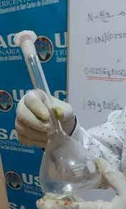
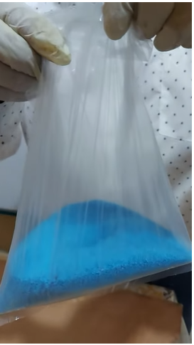
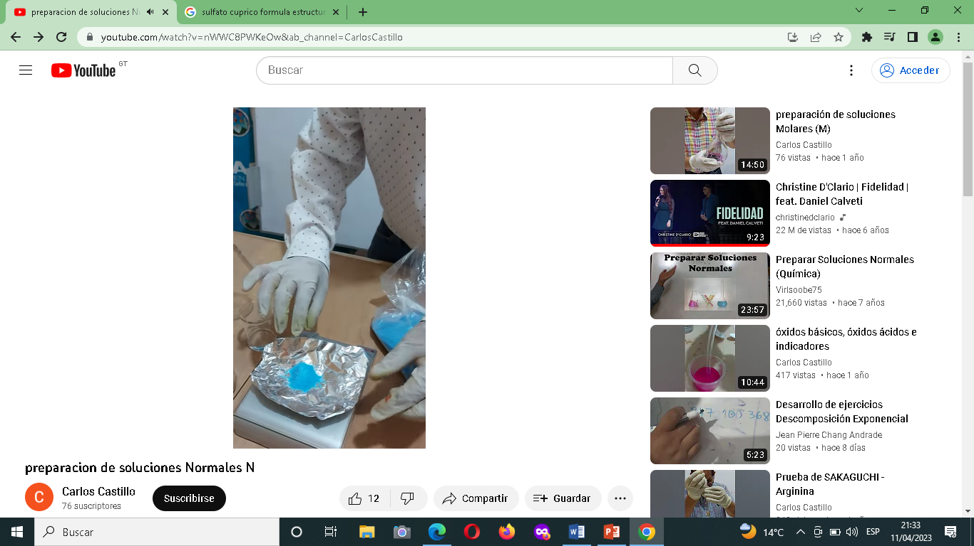
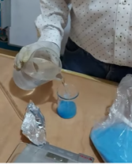
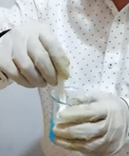
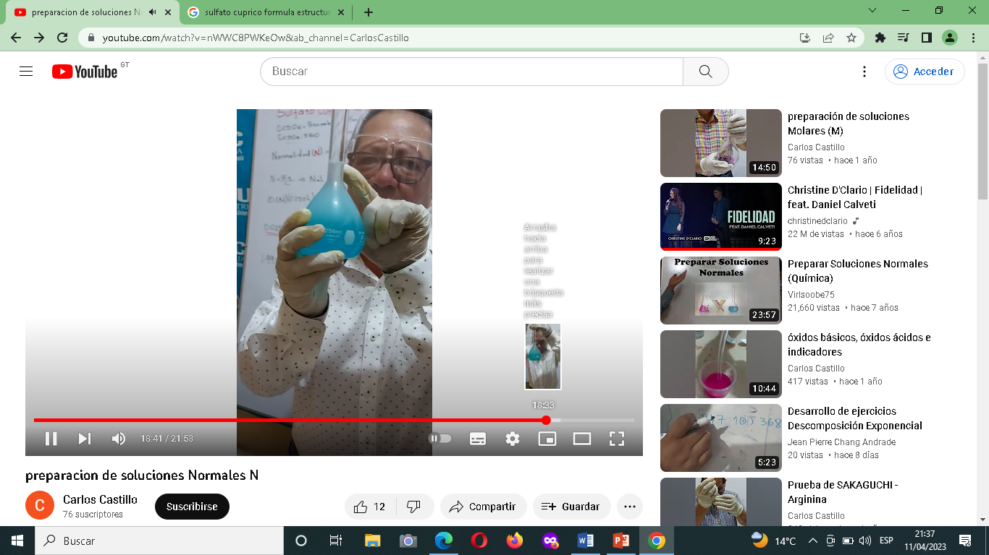
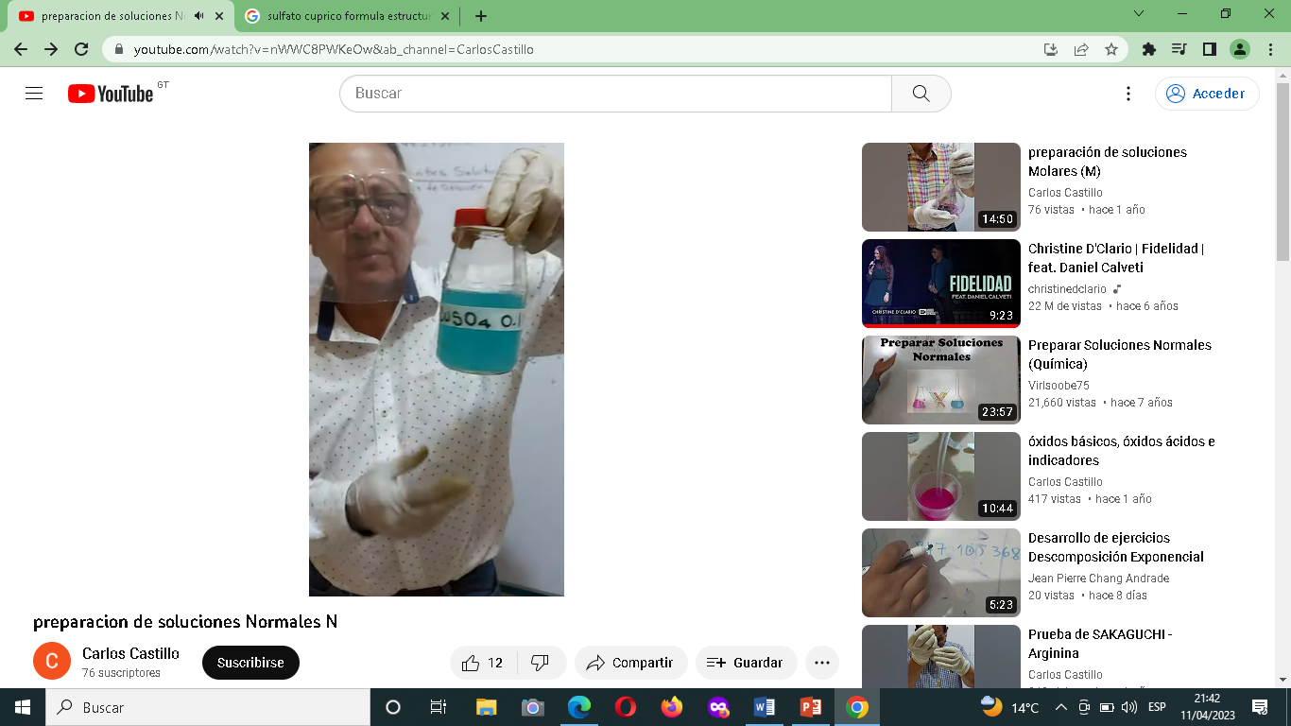
0.025Eq CUSO4 * 77.79 g CUS04 = 1.99g CUSO4
Eq CUSO4
1.99g CUSO4 *249.54 g CUSO4 * 5 H2O= 3.11g CUSO4 *5 H2O
159.54g CUSO4
R//. Pesar 3.11g de CUSO4*5H2O en la balanza para preparar la solución 0.1N

Slide 15
Procedimiento
Materiales:
Balón aforado de 250 ML
Sulfato capriMaterialesco peta hidratado
Papel aluminio
Biker con agua
Un gotero
Frasco rotulado

Slide 16
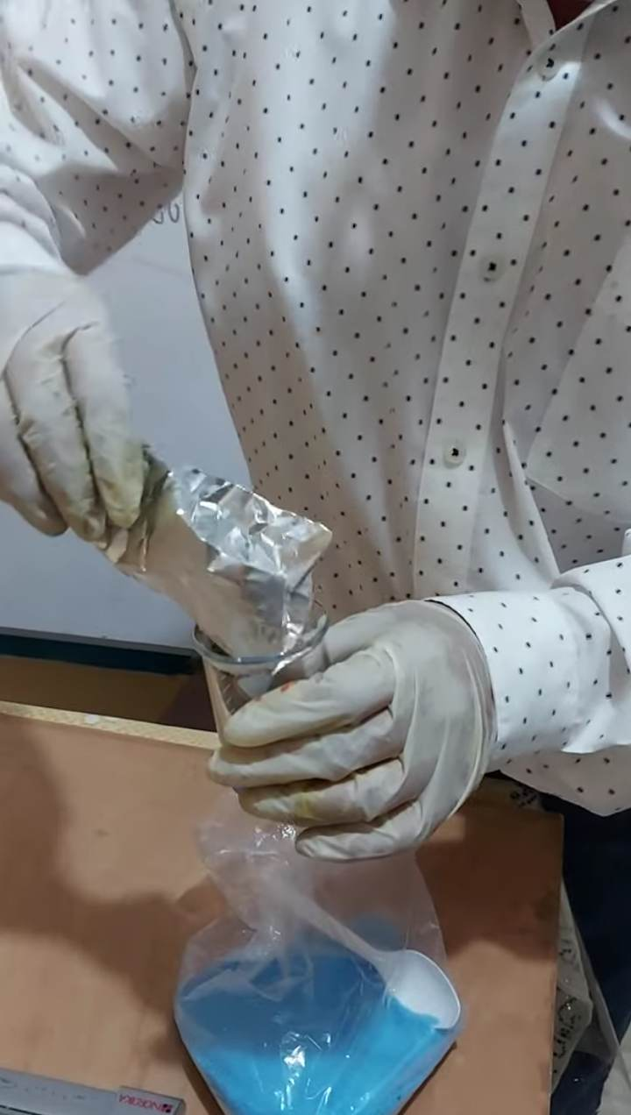
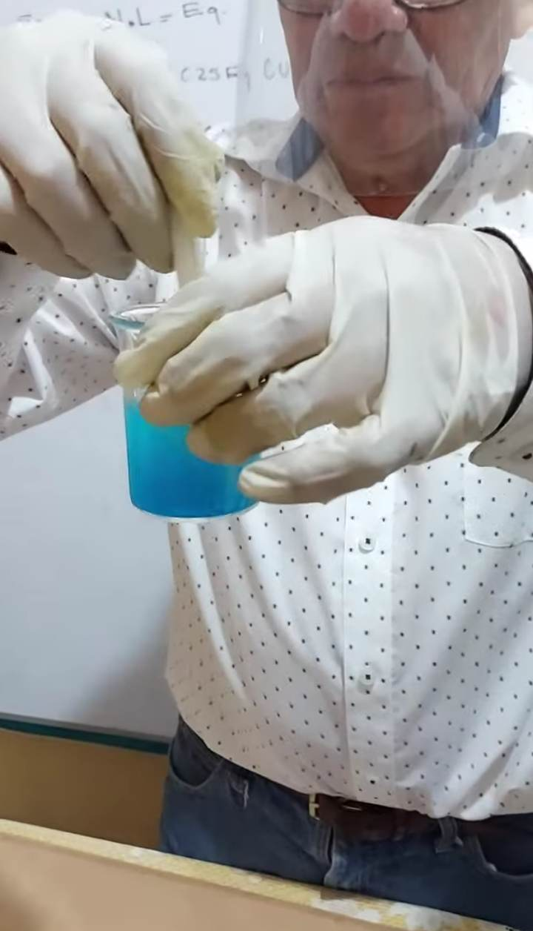
Procedimiento
Agregar el sulfato cáptico en un pedazo de papel aluminio para hacer la cantidad necesaria que son 3.2 g.
Disolvemos en un biker con un poco de agua destilada agregando el sulfato cáprico así mismo agregándole poco a poco un poco más de agua destilada para que este se vuelva más líquido

Slide 17
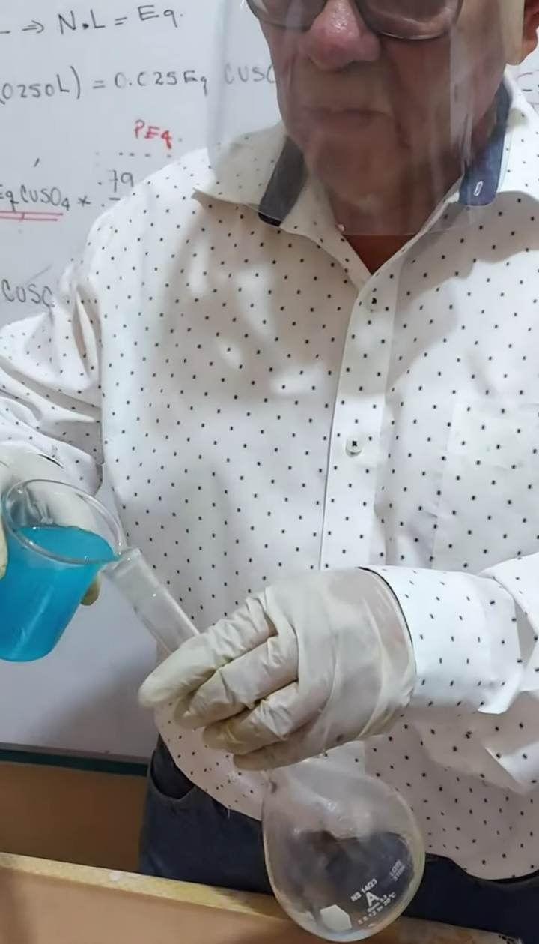
Comenzamos a disolver el caprico moviéndolo constantemente para que este se disuelva agregamos poco a poco a la solución un poco más de agua destilada
Ya disuelto poco a poco agregamos el sulfato cáprico al balón aforado agregando más agua para que él sulfato caprico se pase de manera adecuada al balón aforado

Slide 18
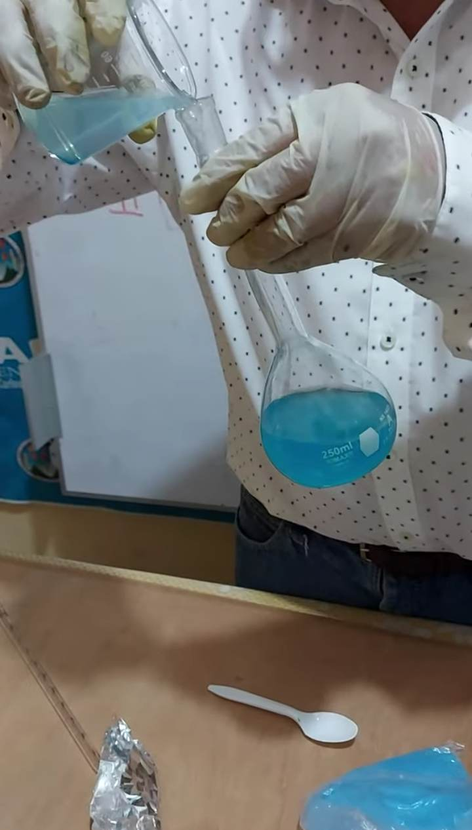
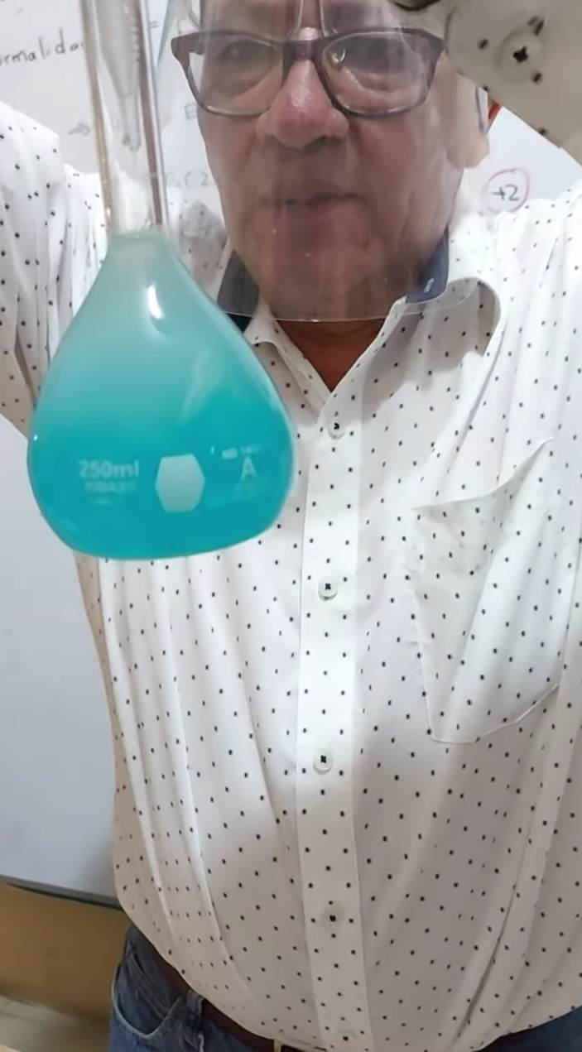
Seguiremos agregando un poco más de agua para tener disuelto bien lo que es el sulfato caprico dentro de nuestro balón aforado así mismo tener cuidado de no pasarse de la marca del balón aforado.
Con un gotero agregamos poco a poco agua para terminar de llenar el balón aforado con nuestra solución teniendo cuidado de que el agua no vaya a topar con las paredes de nuestro balón

Slide 19
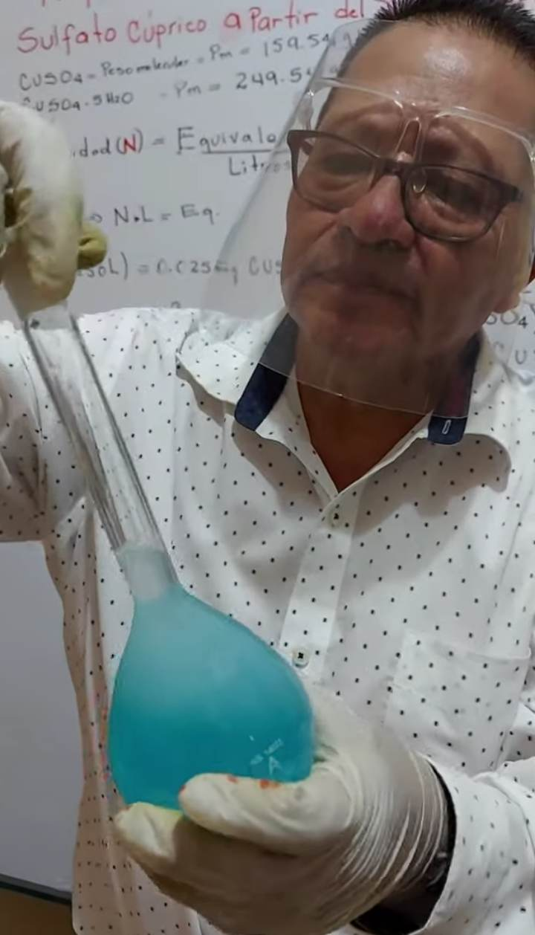
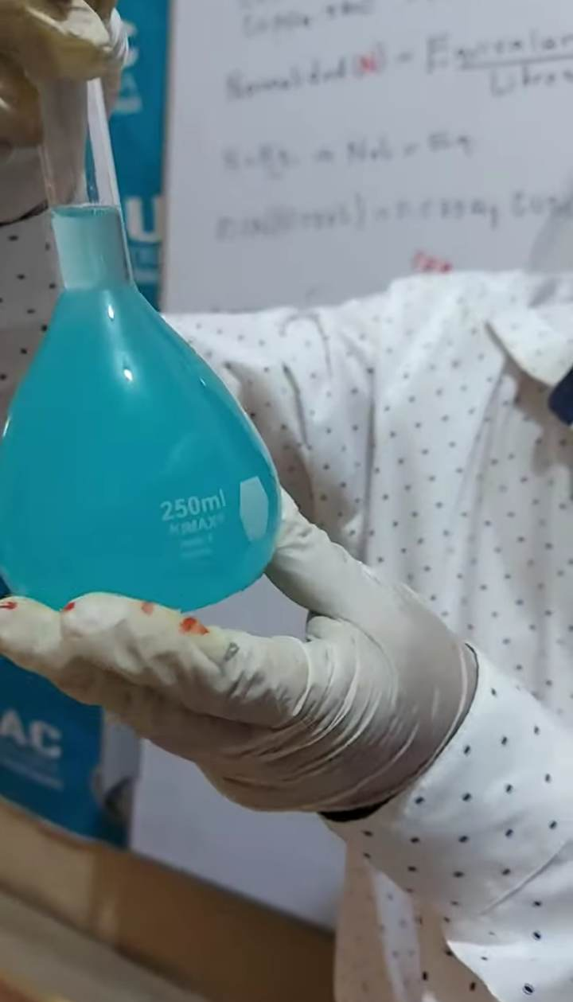
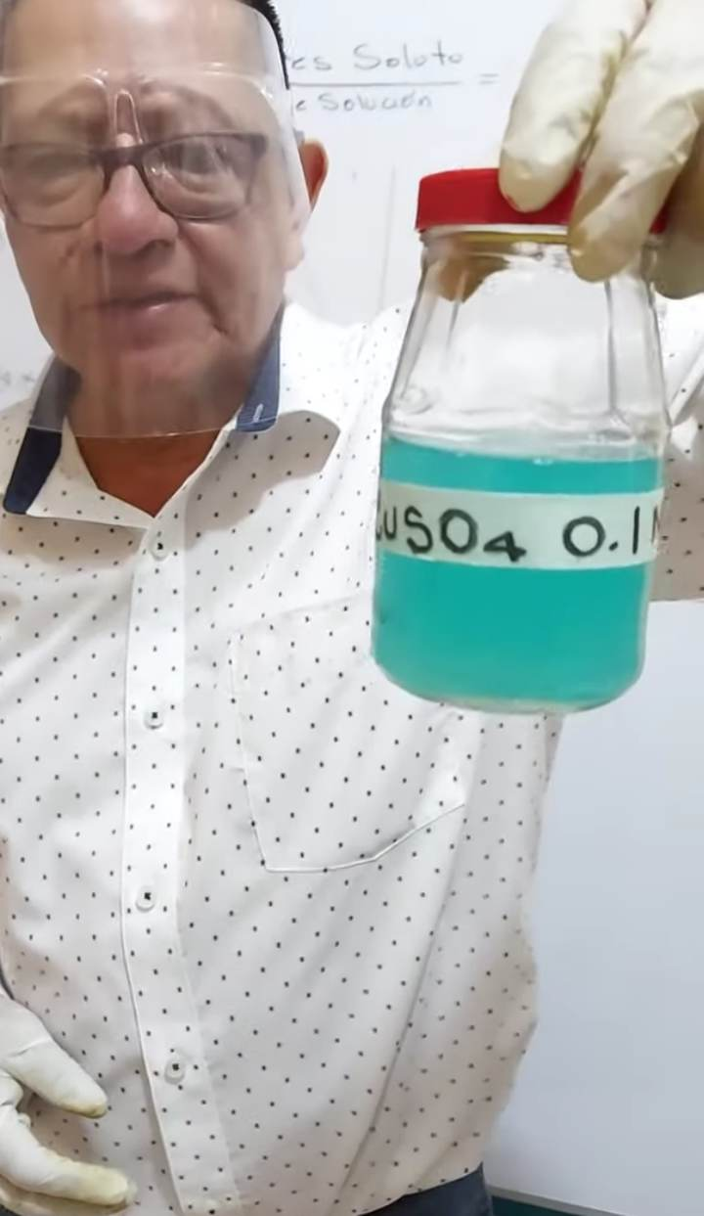
Colocar el balón aforado a la altura de los ojos para medir el volumen que tenemos y taparemos el balón para homogenizar la solución
Así mismo podemos visualizar que este estaría listo con el volumen preparado de 250 ML siendo una solución normal
Se quedará en un brazo rotulado como CUSO4 O1A tapamos el frasco así mismo este sería el procedimiento para preparar las soluciones normales

Slide 20
Discusion de resultados
Las soluciones molares son una forma común de expresar la concentración de una sustancia en una solución. La concentración molar se define como la cantidad de moles de soluto por litro de solución.
Los resultados de soluciones molares son importantes en muchos campos, como la química, la bioquímica y la farmacología. Algunas de las discusiones que se pueden tener sobre los resultados de soluciones molares son las siguientes
Precisión de la medición
Comparación de concentraciones
Dilución
Relación entre la concentración y las propiedades físicas

Slide 21
CONCLUSIONES
Esta práctica de laboratorio está diseñada para familiarizar al estudiante con las operaciones básicas de preparación y estandarización de soluciones. Para su óptimo desarrollo, es deseable que el estudiante haya adquirido previamente los conceptos básicos de concentración, molaridad, normalidad, reacción química y estequiometria y que posea una cierta habilidad en la realización de montajes experimentales sencillos, así como en el manejo del material volumétrico.
Al terminar la practica denominada SOLUCIONES podemos concluir que con el desarrollo experimental de la presente practica nos pudimos percatar de que la concentración de una solución depende directamente de los factores de molaridad y normalidad, las cuales son propiedades que determinan las características de una solución, con lo cual se puede saber que tan básicas o ácidas pueden ser estas soluciones.
Con lo anterior se puede llegar a la conclusión de que es muy importante tener presente el conocimiento de las expresiones que nos ayudan a conocer algunas de las características básicas de una solución, con las cuales se pueden calcular soluciones de diferentes grados de concentración

Slide 22
Bibliografía
https://industriapedia.com/que-es-solucion-molar/
https://concepto.de/soluto-y-solvente/

